Slide 2
Direction des affaires communales et droits politiques
Direction générale des affaires institutionnelles et des communes (DGAIC)
Conseil général
Bursinel

Slide 3
SOMMAIRE
LES Compétences DE LA Municipalité ET DU CONSEIL
LA SURVEILLANCE
Droit d’initiative
Préavis municipal
Commissions du conseil

Slide 4
LES Compétences DE LA Municipalité ET DU CONSEIL
De la seigneurie à la bourgeoisie
Un ou deux pouvoirs ?
Municipalité comme organe prépondérant et lente constitution du conseil
2
Notes:
Un peu d’histoire:
Dès l’Ancien régime (1536 – 1798), la commune est dotée d’un seul pouvoir qui cumule de multiples fonctions (administration des propriétés communales et de leurs revenus, police, etc.). Elle est composée de bourgeois qui forment une oligarchie régnant sans partage (dans les limites des compétences octroyées).
Avec la Première Constitution (1803) il existe une seule autorité administrative soit la Municipalité élue par l’Assemblée électorale. Compétences: police, perception et répartition de l’impôt, administration des biens de la commune, administration générale. Soumise au seul contrôle cantonal.
La deuxième Constitution (1814) marque l’apparition de l’Assemblée de commune (≤ 500 habitants) ou du conseil communal (> 500 habitants). A noter que le Syndique préside le conseil dont il est membre. Les compétences du conseil sont le budget, la gestion, les comptes, l’aliénation et acquisitions d’immeubles, emprunts, procès et octroi de la bourgeoisie
A noter que ce n’est qu’à partir de 1885 que les membres du conseil jouissent du droit d’initiative.

Slide 5
LES Compétences DE LA Municipalité ET DU CONSEIL
MUNICIPALITE
CONSEIL
Compétences exhaustivement attribuées par la loi
Compétence générale résiduelle
- règlements
arrêté d'imposition
budget, gestion et comptes
acquisition et d'aliénation d'immeubles
constitution de sociétés commerciales, associations, fondations
administration des services publics
biens communaux
domaine public
gestion du personnel
police
….
Notes:
La muni a toutes les compétences communales, à l'exception de celles attribuées par la Constitution ou la loi à l'autorité délibérante

Slide 6
LA SURVEILLANCE
Canton
Conseil communal
Haute surveillance
Droit d’initiative
Gestion, budget et comptes
Notes:
le Conseil général/communal n'a pas rang d'autorité suprême et n'exerce pas la haute surveillance sur l’Exécutif. Celle-ci est en effet exercée par le Canton. Mais le Conseil adopte le budget et contrôle la gestion, de sorte qu'implicitement il exerce une forme de surveillance.

Slide 7
LA SURVEILLANCE
Commissions de gestion et des finances
Droit d’investigation étendu mais limité à l’exercice nécessaire du mandat
Secret de fonction
Limité à l’exercice comptable précédent
Utile au mandat de la commission
Pas de cogestion
Attention au secret protégé par le droit supérieur
Aucun accès à des informations qui porteraient atteinte à un intérêt public ou privé qui est jugé plus important que leur droit à l’information.
Renseignements traités de manière confidentielle si mentionnés comme tels
Devoir de réserve quant à la divulgation d’informations confidentielles plus important au vu du large droit à l’information
Sanction pénale en cas de violation

Slide 8
LA SURVEILLANCE
Commissions de gestion et des finances
Les commissions dites de surveillance ne doivent pas effectuer de la cogestion sur des projets ou affaires en cours, mais uniquement se concentrer sur des éléments achevés au cours de l’exercice précédent. Le principe de la séparation des pouvoirs implique qu’une autorité ne doit pas empiéter sur les domaines de compétence d’une autre autorité.
En cas de désaccord → préfet !
Notes:
La municipalité peut demander de justifier certaines demande et en cas de désaccord entre les conseillers et la municipalité, le préfet peut être sollicité (bons offices et tranche).

Slide 9
LA SURVEILLANCE
Commissions de gestion et des finances
Grand Conseil
54 LGC
Conseil communal
93c LC
Examine la gestion actuelle et passée du Conseil d'Etat
Présente au Grand Conseil un rapport sur la gestion de l'année précédente et, cas échéant, sur des faits de l'année en cours
Contrôle l'efficacité et l'efficience de l'administration cantonale
Exécute les mandats spécifiques que le Grand Conseil lui confie
La commission de gestion est compétente pour procéder à l'examen de la gestion et des comptes de la commune. Le règlement d'organisation du conseil peut confier l'examen des comptes et, cas échéant, du rapport et du rapport-attestation du réviseur à une commission des finances

Slide 10
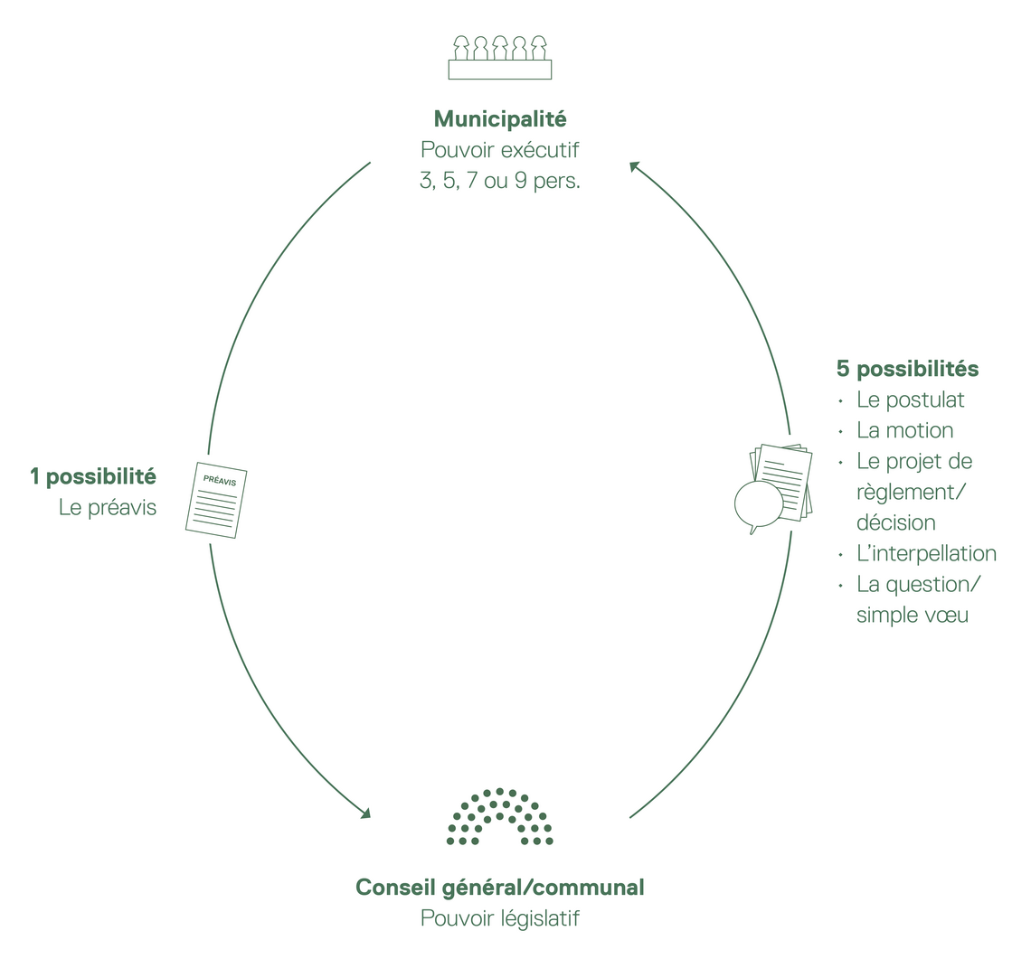
Droit d’initiative

Slide 11
Droit d’initiative
Les trois formes principales:
Motion: porte sur une compétence du conseil, effet contraignant pour la municipalité: elle doit y répondre en présentant le projet
Postulat: porte sur une compétence du conseil ou de la municipalité, invite la municipalité à étudier l’opportunité de faire quelque chose, effet contraignant relatif: la municipalité doit analyser la situation et présenter un rapport
Interpellation : demande d’explication adressée à la municipalité sur un fait de son administration
+ projet de règlement ou de décision du Conseil, question ou le simple vœu, pétition

Slide 12
Préavis municipal
Tout objet voté au conseil doit être présenté via un préavis
Porte uniquement sur des compétences de l’organe délibérant, notamment:
- le budget
- les crédits d’investissement
- l’approbation de règlement communaux, les plans d’affectation
- l’arrêté d’imposition
- l’aliénation ou l’acquisition d’immeubles
- la gestion et les comptes de la commune
- l’adhésion à une association intercommunale et l’adoption de ses statuts.

Slide 13
Préavis municipal
Le contenu du préavis:
Un titre, une référence, par exemple «Préavis N° 1/2021 »
Un exposé des motifs (historique, présentation du projet, etc..)
Un projet de décision, de règlement, le contre-projet de la Municipalité
Des conclusions: elles sont le plus important du préavis. Ce sont elles seules qui sont votées par le conseil et qui autorisent la municipalité à aller de l’avant avec les projets, principalement en engageant les dépenses nécessaires.

Slide 14
Préavis municipal
La procédure:
Le préavis doit impérativement être soumis à une commission du conseil. Le Conseil ne peut pas valablement délibérer sans le rapport d’au moins une commission.
Le préavis doit être porté à l’OJ.
Schéma de la procédure de traitement du préavis

Slide 15
Commissions du conseil
Les règles de bases
La commission donne son point de vue pour que le conseil puisse prendre une décision. Elle peut préaviser négativement ou positivement un préavis, ou proposer des amendements aux conclusions.
Pour qu’une commission puisse délibérer, il faut que le quorum soit atteint, soit la majorité des membres soient présents lors d’une séance.
Les commissions délibèrent à huis clos. Les séances ne sont pas publiques, les commissaires sont soumis au secret des délibérations et au secret de fonction
La commission doit voter l’objet. Pour que l’objet soit accepté, la décision doit être prise à la majorité simple des membres présents.
Le président de la commission prend part au vote et, en cas d’égalité, son vote est prépondérant.

Slide 16
Commissions du conseil
Les rapports des commissions
Le conseil ne vote ni le rapport ni les conclusions du rapport. Seules les conclusions du préavis municipal font l’objet d’un vote de la part du conseil.
En cas d’amendement, le conseil doit se prononcer d’abord sur les amendements proposés par la commission. Ensuite, le conseil votera finalement le préavis amendé ou pas.

Slide 17
Commissions du conseil
Les rapports des commissions
Majorité:
Voté à la majorité simple
Minorité:
Ceux qui n’adhéreraient pas à la majorité et qui souhaitent l’exprimer.

Slide 18
Conclusions
Un doute sur une procédure,
Sur le droit d’initiative, le préavis
ou autre, …
Direction des affaires communales
DGAIC
021 316 40 80
Affaires-communales@vd.ch
Préfecture du district de Nyon
Mme Chantal Turin et M. Olivier Fargeon, Préfets
022 557 52 75
prefecture.nyon@vd.ch

Slide 19
Merci de votre attention
et
excellente fin de soirée

